Slide 1



Slide 2
ĐỀ TÀI: JAVA COMMOM LOGGING
GIẢNG VIÊN HƯỚNG DẪN | THS. LÊ HUỲNH PHƯỚC
SINH VIÊN THỰC HÀNH | 1, NGUYỄN HỒ HẢI ANH 2, LÝ HOÀI LÂM 3, XÍCH VĂN HẬU 4, Hoàng Việt

Slide 3





1
GIỚI THIỆU
2
PHÂN TÍCH
NỘI DUNG BÁO CÁO
JAVA COMMOM LOGGING
3
CÀI ĐẶT THỬ NGHIỆM
4
TỔNG HỢP
5
TÀI LIỆU THAM KHẢO
Báo cáo giữa kỳ

Slide 4

1, Giới thiệu Java Commom Logging
Trong thực tế, Commom Logging (ghi nhật ký) là một hành động lưu lại dấu vết, các thông tin được thông báo trong quá trình xử lý của một đoạn code, một chức năng hay một ứng dụng
Hiện nay mọi ứng dụng, hệ thống lớn nhỏ đều có thực hiện ghi log: ví dụ như: việc sử dụng điện thoại android, khi các bạn vào 1 ứng dụng bị lỗi, sẽ lập tức bị văng ra kèm theo 1 thông báo “send report” để người dùng có thể gửi log lỗi lên cho nhà phát triển để họ xem và sửa lỗi.

Slide 5
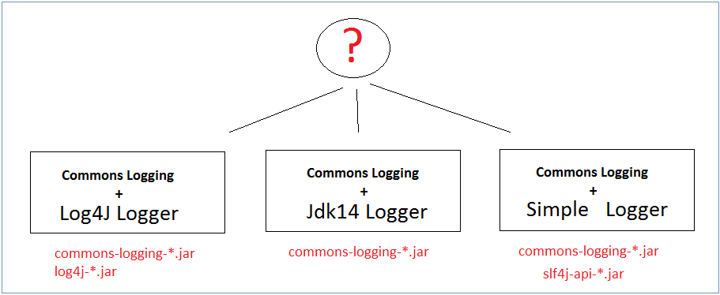
Còn trong java, Commom Logging ra đời như một API (application programming interface-giao diện lập trình ứng dụng) chuẩn cho logging và với nền tảng hay framework khác nhau nó cũng có những biến thể nhất định như log4net và log4j.
Commoms Logging là một thư viện cho phép bạn làm việc với một trong 3 bộ thư viện một cách dễ dàng hơn. Như vậy để viết một chương trình Log, một mình nó không thể là một Logger, chúng ta có khá nhiều bộ thư viện nguòn mở để thiết lập một hệ thống logging cho system của mình,....
Lưu ý: Việc bạn chọn Logger nào không quan trọng chúng được xử lý một cách giống nhau với sự hỗ trợ của
Commom Logging, đồng thời bạn có thể cấu hình Commom Logging để sử dụng các thư viện Logging

Slide 6
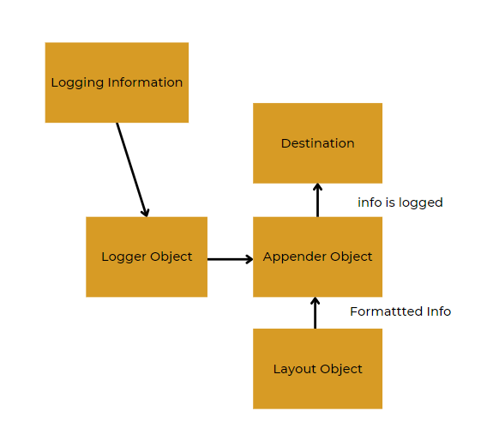
Sơ đồ quá trình của Log4j:
Lo
AP
LA
Loggers:
Appenders
Layouts:
chịu trách nhiệm thu thập thông tin log
chịu trách nhiệm ghi log tới các vị trí cấu hình (file, cốnle..)
chịu trách nhiệm định dạng kết quả log
Tính năng của Log4j: Có độ bảo mật và tối ưu tốc độ, hỗ trợ nhiều output (file)

Slide 7
Cách sử dụng Log4J
Khai báo thư viện cần thiết cho Log4j
Bước 1
Cấu hình Log4j
Bước 2
Đặt câu lệnh log trong ứng dụng
Bước 3

Slide 8
Lý do tại sao cần sử dụng commom logging trong java
Khi chúng ta xây dựng và chạy phần mềm (F5), nhưng không đem về kết quả như mong muốn và gây hậu quả nghiêm trọng, khi đó chúng ta sử dụng commom logging.
Log cho ta biết những dòng code của chúng ta đang làm gì và có thể gặp vấn đề gì.
Như vậy, để có thể debug và fix bug được hiệu quả chúng ta cần phải có log, một câu log đơn giản, nhưng giúp chúng ta nhìn ra vấn đề.

Slide 9
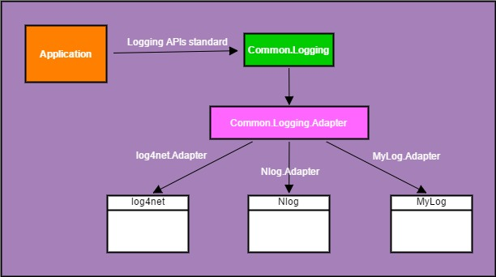
Commom logging giải quyết được vấn đề gì?
Commom Logging sẽ cung cấp cho bạn một APIs chuẩn cho việc logging khi code, Đến khi thật sự cần log ra file hay một dạng nào khác chúng ta mới cần quan tâm đến bộ thư viện log4net hay nlog tốt.
Khi đó chúng ta sẽ dùng Commom Logging adapter để chuyển từ Commom Logging APIs qua log4net hay Nlog mà thôi. Mọi vấn đề đều đi đến một kết quả phải refactor code.

Slide 10
2, Phân tích vấn đề
Ghi log nhiều khó kiểm soát và tốn dung lượng lưu trữ nữa. nhưng lưu ít quá đôi khi cái lỗi mà chúng ta không ngờ tới rồi bỏ qua không lưu log đến khi xem lại không có. Vậy ta cần phải lưu đủ, không thừa, không thiếu và chúng ta nên lưu log ở vị trí sau:
Phải lưu log những gì?
Vị trí nên lưu
Các tiến trình chạy ngầm
+ Lưu log lúc start và finish + thời gian xử lý xem có chuẩn với thời gian mà chúng ta đặt lịch không, tốc độ xử lý nhanh hay chậm
+ Lưu log lúc xử lý: Tiến trình đơn giản thì có thể lưu log trước và sau xử lý, còn tiến trình phức tạp, chúng ta nên ngắt các bước để lưu log để giám sát việc tiến trình đang xử lý đến bước nào và tiến trình xử lý nhiều có khả năng gây tải hệ thống, cần lưu log theo dõi thông tin server hiên tại RAM, CPU để tối ưu hóa hệ thống cũng như server phù hợp
Khi giao tiếp với hệ thống khác (gọi vào và gọi ra). Cần lưu log các đoạn thực hiện gọi api/service: các thông tin api, thời gian xử lý, người request
Các khối try catch excption: Catch thường dùng để bắt những lỗi mà chúng ta không biết nên sẽ có Log đi kèm thông tin của lỗi đó

Slide 11
Lưu log ở đâu?
• Lưu log vào file trong hệ thống
• Lưu log vào cơ sở dữ liệu
Cách làm này sẽ giúp tiết kiệm được tài nguyên hệ thống, log một cách dễ dàng hơn, rất thuận tiện trong việc giám sát log
Lưu log bằng cách gì?
Bằng cách print ra màn hình những gì mong muốn nhưng cơ chế print là cơ chế thao tác tuần tự, dẫn đến chương trình, module tốn rất nhiều thời gian để xử lý dẫn đến chậm. Tùy theo mục đích và yêu cầu giám sát log để có thể chọn nơi lưu log, cách lưu log thích hợp cho dự án của bạn. Khi lưu log chúng ta cần phải tuân thủ 1 số nguyên tắc sau
Lưu log theo cấu trúc nhất định (lưu theo thời gian ngày tháng và phân theo loại log). Đảm bảo chương trình vẫn chạy bình thường khi quá trình ghi log xảy ra lỗi.
Thật may là hiện nay, hầu hết các framework hiện nay đều được cung cấp chức năng ghi log tự động, tuy nhiên bên cạnh việc đọc hiểu bug thì đọc log cũng là một kỹ năng rất quan trọng. Vd: log4j (phổ biến)
Với câu lệnh ghi log đơn giản. Tuy nhiên đằng sau nó là cả một hệ thống xử lý. Nội dung ghi log sẽ cho vào 1 hàng đợi, tiến trình trên sẽ quét hàng đợi để xử lý từng lệnh, giảm thiểu tối đa ảnh hưởng t/gian.

Slide 12
Thành phần cơ bản của Log
Cấp độ log (giảm dần) | Ghi chú
FATAL | Là những lỗi khá nghiêm trọng, có thể làm chết luôn hệ thống
ERROR | Là những lỗi có khả năng xảy ra
WARN | Là sự kiện đáng lẽ không nên xảy ra, nhưng đã xảy ra và chúng ta không biết có khả năng sự kiện này có lỗi gì không
DEBUG | Là những gì cần thiết để fix, nếu có bug sau này tại các vị trí đó, thông thường là các biến đầu vào, đầu ra của hàm
TRACE ( giống Debug ) | Chúng ta cần log lại xem đã đi qua hàm nào, điều kiện để đi qua những hàm đó
INFO | Viết những thông tin cần thiết ra Log
Thời gian log:
Vị trí Log
Giúp chúng ta thực hiện debug và không biết lỗi đó xuất phát từ đâu. Giả sử chúng ta thực hiện một funcition và API không trả về bất cứ thứ gì, như vậy chúng ra chỉ cần xem lại log xem hàm nào là hàm có vấn đề và đó là mốc đầu tiên mà chúng ra sẽ kiểm tra
Cho chúng ta biết được, khi nào xảy sự việc không mong muốn. Tại thời điểm này, tốt nhất chúng ta sẽ lưu thêm cả những thông tin đầu ra, đầu vào hàm để có thể hiểu rõ hơn về lý do vì sao xảy ra lỗi
=> Những thông tin này là cơ bản cho mọi yêu cầu cần log, bất kể file log hay runtime log

Slide 13
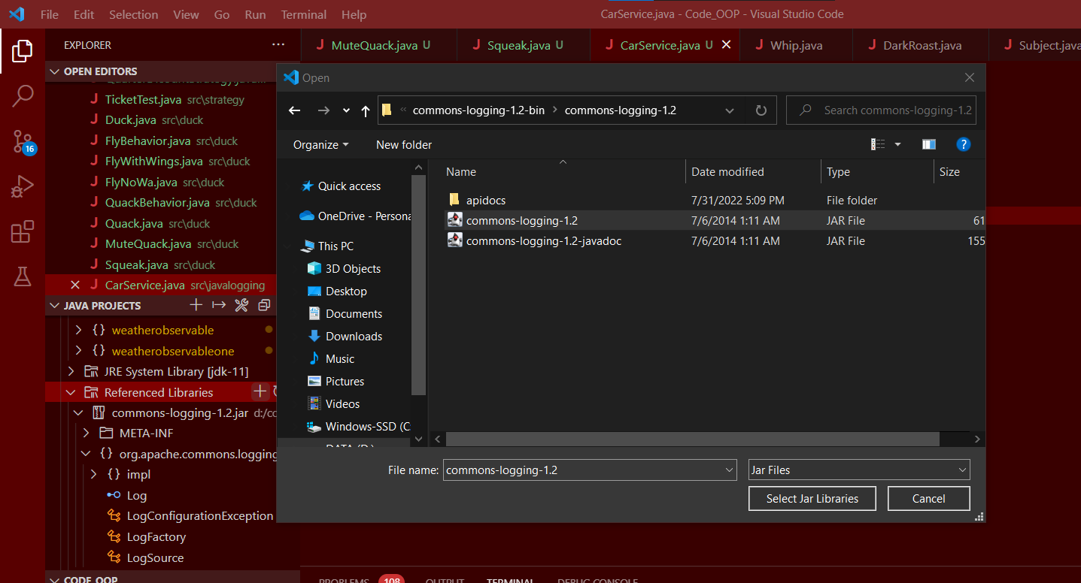
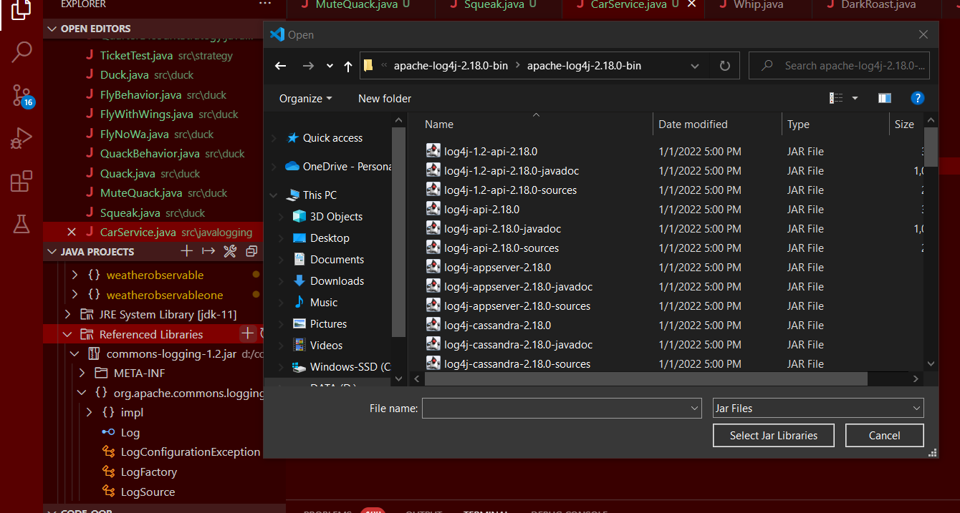
3, Cài đặt & thử nghiệm
Cài đặt:
Bạn chỉ cần tải file jar về máy. Sau đó sao chép tệp này vào libs cuối cùng nó hoạt động
Thư viện Commom Logging
Thư viện hỗ trợ ghi log (log4j)

Slide 14
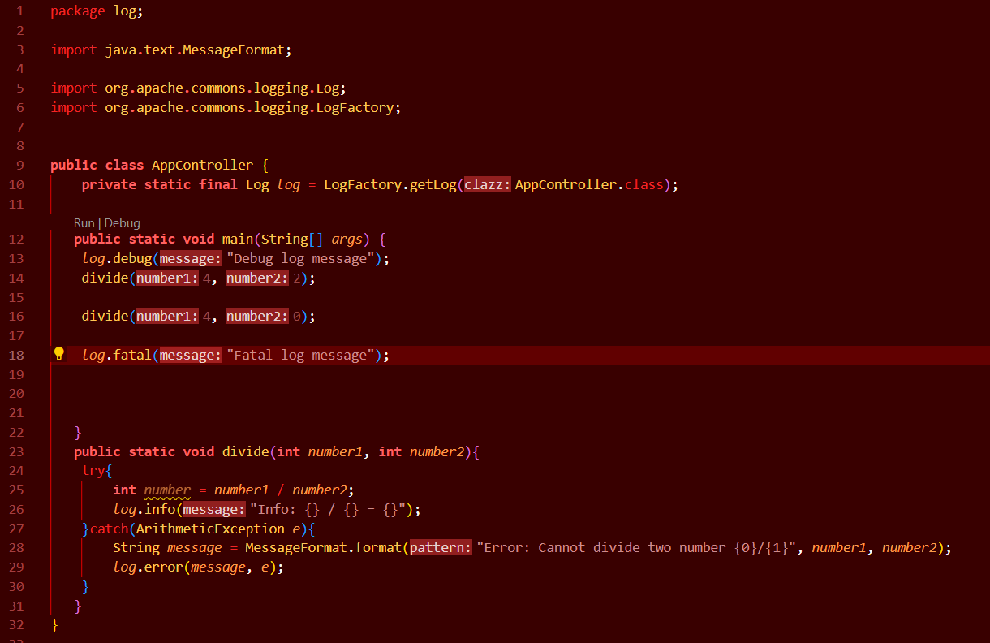
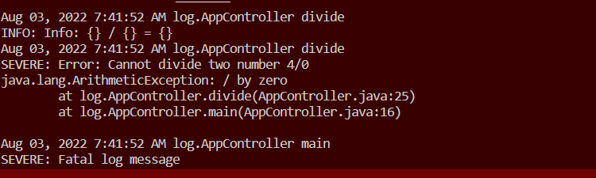
3, Cài đặt & thử nghiệm
Thử nghiệm demo trong VS code:
Xử lý code
Console (Run)

Slide 15
4, Tổng kết
Nếu bạn đang phát triển một thư viện,
Thì Commons Logging vẫn là
lựa chọn tốt nhất để ghi nhật ký nội bộ.
Nó cung cấp một giao diện nhất quán và thật hợp lý khi mong đợi rằng người tiêu dùng thư viện của bạn đã có JAR cầu nối mà họ cần. Bên cạnh đó sẽ có những ưu điểm
2, giúp theo dõi dòng chảy của chương trình
1, giúp nắm bắt bất kỳ lỗi nào có thể xảy ra
3, cung cấp hỗ trợ chẩn đoán và gỡ lỗi vấn đề

Slide 16
5, Tài liệu tham khảo
Link tài liệu
https://cafedev.vn/tu-hoc-java-ghi-loglogging-trong-java/
https://openplanning.net/10151/java-commons-logging#a10385
https://blog.kdgregory.com/2020/06/a-history-of-java-logging-frameworks-or.html
https://truonggiathien.com.vn/logging-la-gi-gioi-thieu-java-logging/#Cac_cau_hoi_ve_Logging_La_Gi_8211_Gioi_Thieu_Java_Logging

Slide 17

KẾT THÚC
Cảm ơn các bạn và thầy đã đã chú ý lắng nghe…

